Slide 1


ca-12. スタック
（コンピュータ・アーキテクチャ演習）
URL: https://www.kkaneko.jp/cc/ca/index.html
金子邦彦

Slide 2
スタックのプッシュとポップ
プッシュ (push)：
スタックの一番上に追加
ポップ (pop)：
スタックの一番上から削除
スタックは，
複数のデータを格納できるデータ構造

Slide 3
演習
Visual Studio を起動しなさい
Visual Studio で，Win32 コンソールアプリケーション用プロジェクトを新規作成しなさい
プロジェクトの「名前」は何でもよい

Slide 4
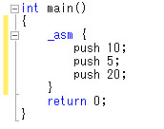
Visual Studioのエディタを使って，ソースファイルを編集しなさい
追加

Slide 5
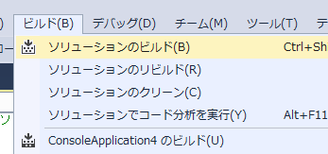
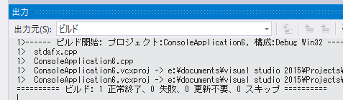
ビルドしなさい．ビルドのあと「１ 正常終了，０ 失敗」の表示を確認しなさい
→ 表示されなければ，プログラムのミスを自分で確認し，修正して，ビルドをやり直す

Slide 6
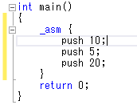
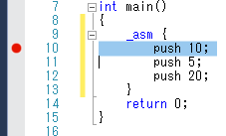
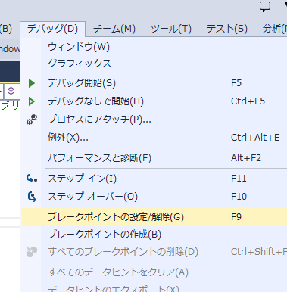
Visual Studioで「push 10;」の行に，ブレークポイントを設定しなさい
① 「push 10;」の行をマウスでクリック
③ ブレークポイントが設定されるので確認．
赤丸がブレークポイントの印
② 「デバッグ」→「ブレークポイントの設定/解除」

Slide 7
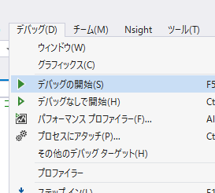
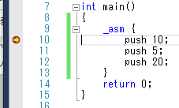
Visual Studioで，デバッガーを起動しなさい．
「push 10;」の行で，実行が中断することを確認しなさい
あとで使うので，中断したままにしておくこと
「デバッグ」
→ 「デバッグ開始」
「push 10;」の行で実行が
中断している

Slide 8
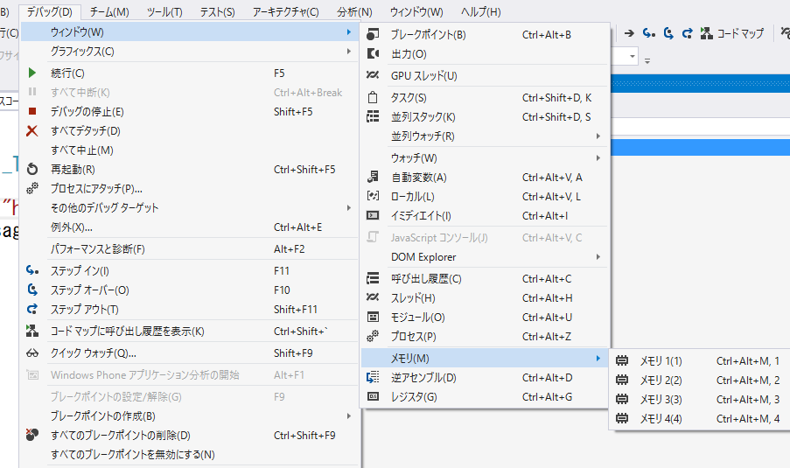
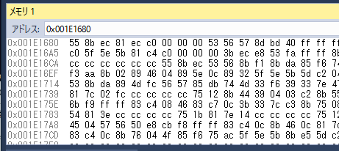
「push 10;」の行で，実行が中断した状態で，メモリの中身を表示させなさい．手順は次の通り．
② 「メモリ１」の画面が表示される
①「デバッグ」
→ 「ウインドウ」
→ 「メモリ」
→ 「メモリ１（１）」

Slide 9
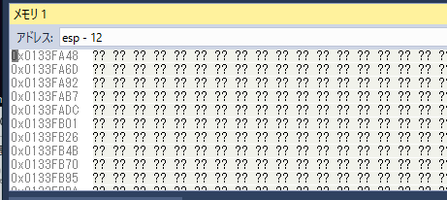
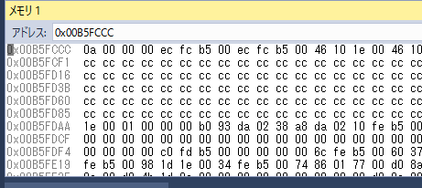
「メモリ１」の画面の「アドレス」に「esp - 12」と入れて Enter キーを押しなさい
Enter キーを押すと
画面が変化するので確認する

Slide 10
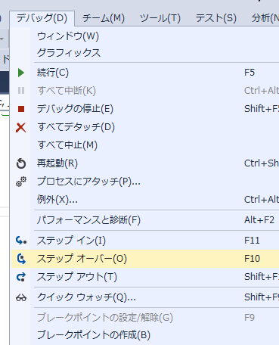


ステップオーバーの操作を1回行い，変化を見なさい
push 10 (16 進数で 0A)
「デバッグ」
→ 「ステップオーバー」
（あるいは F10 キー）

Slide 11


ステップオーバーの操作を，さらに２回行い，変化を見なさい
push 5 (16 進数で 5)
push 20 (16 進数で 14)

Slide 12
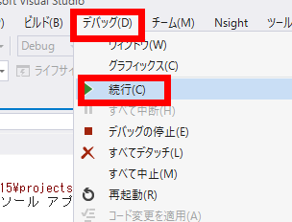
最後に，プログラム実行の再開の操作を行いなさい．これで，デバッガーが終了する．
「デバッグ」
→ 「続行」

Slide 13
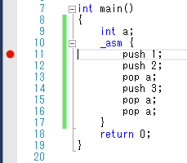
次のように書き替えて，同じ手順を繰り返しなさい.

Slide 14
古いデータが消えずに残っている
2
1
2
3
1
3
3
1
1
1
1
push 1 push 2 pop push 3 pop pop

